Slide 1
입력 데이터
후보군 구성
공통 제약조건
• CNAIM 적용 데이터
• 교체비용
• SAIDI
• PI 산정자료
• 기준연도 Risk 상위 30%
• 투자가치 상위 30%
• 통합 후보군
• 연도별 예산
• 연도별 물량
• 동일 설비 최대 1회 교체
※ 모든 Stage 동일 적용
Stage 1: Risk·투자가치 기반
포트폴리오 최적화
Stage 2: 설비 단위 PI 기반
포트폴리오 최적화
Stage 3: 통합 PI 기반 시스템 단위
포트폴리오 최적화
Risk Greedy
IV Greedy
IV ILP
IV GA
PI Greedy
PI ILP
PI GA
설비유형 가중치 적용
통합 PI 기반 포트폴리오
시스템 단위 성과 비교
민감도 및 강건성 검증
예산, 물량, SAIDI, Risk 총량, 운영목표 가중치
최종 비교지표
투자대수, 투자비용, Risk 저감량, 투자가치, SAIDI 저감량, PI

Slide 2
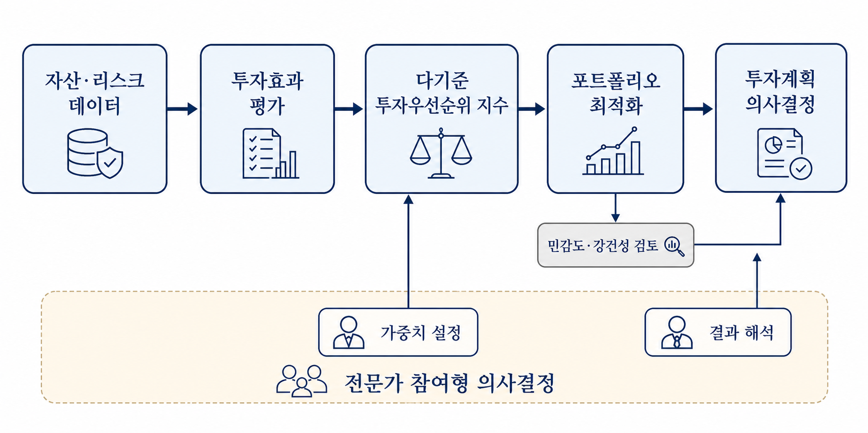
수용성
분석
전문가 및 운영자

Slide 4
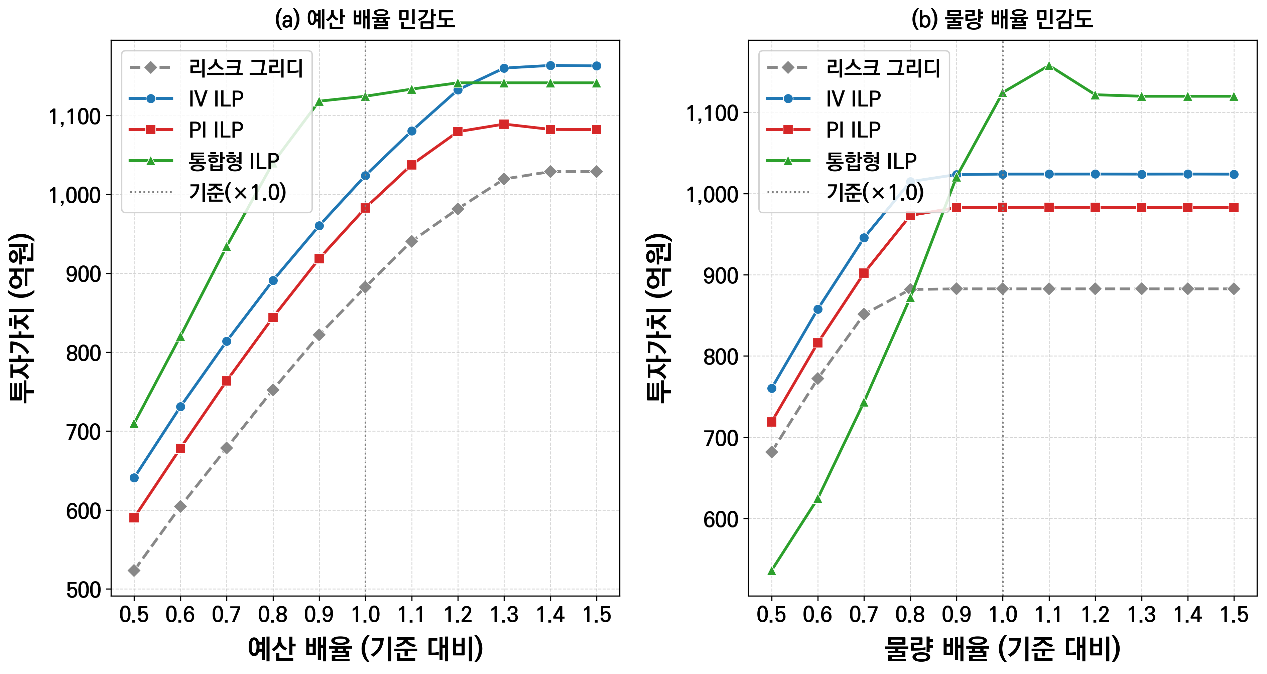

Slide 5
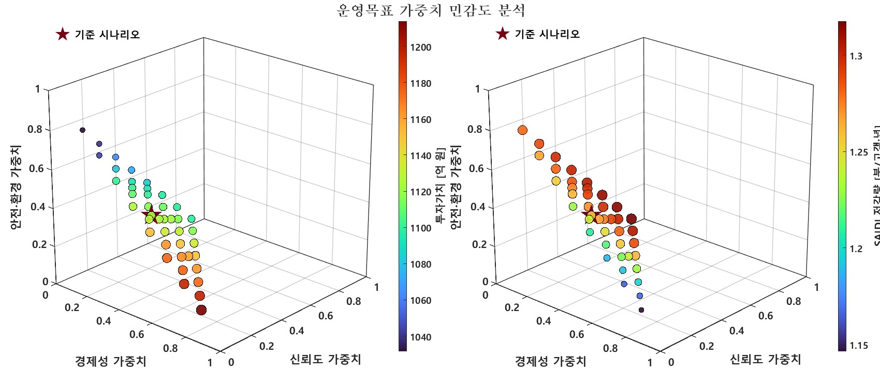
(a) 투자가치
(a) SAIDI

Slide 6
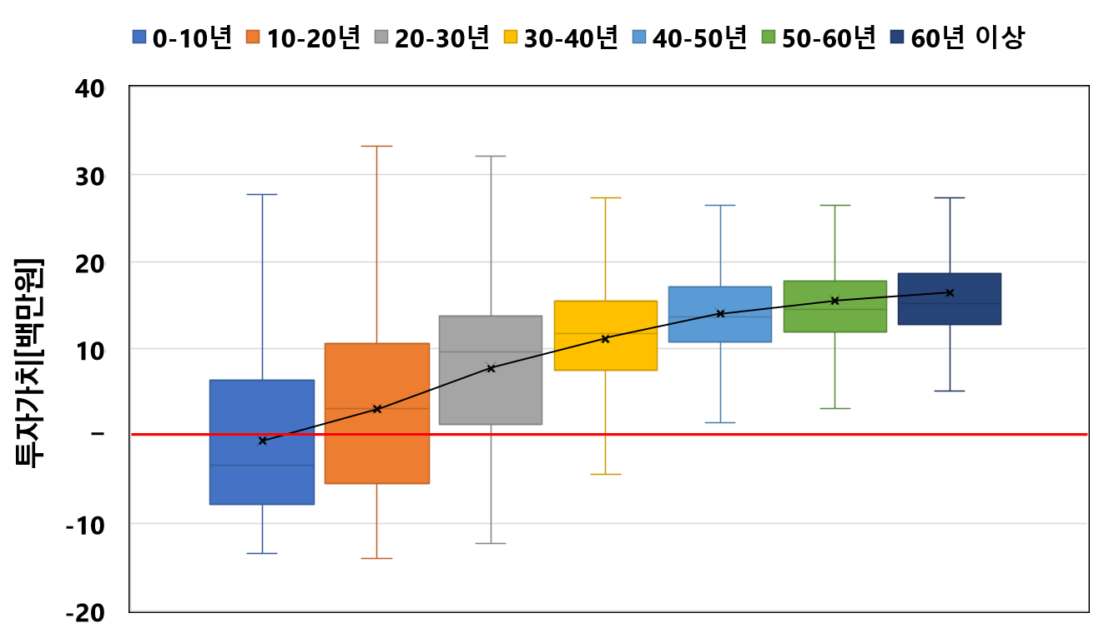
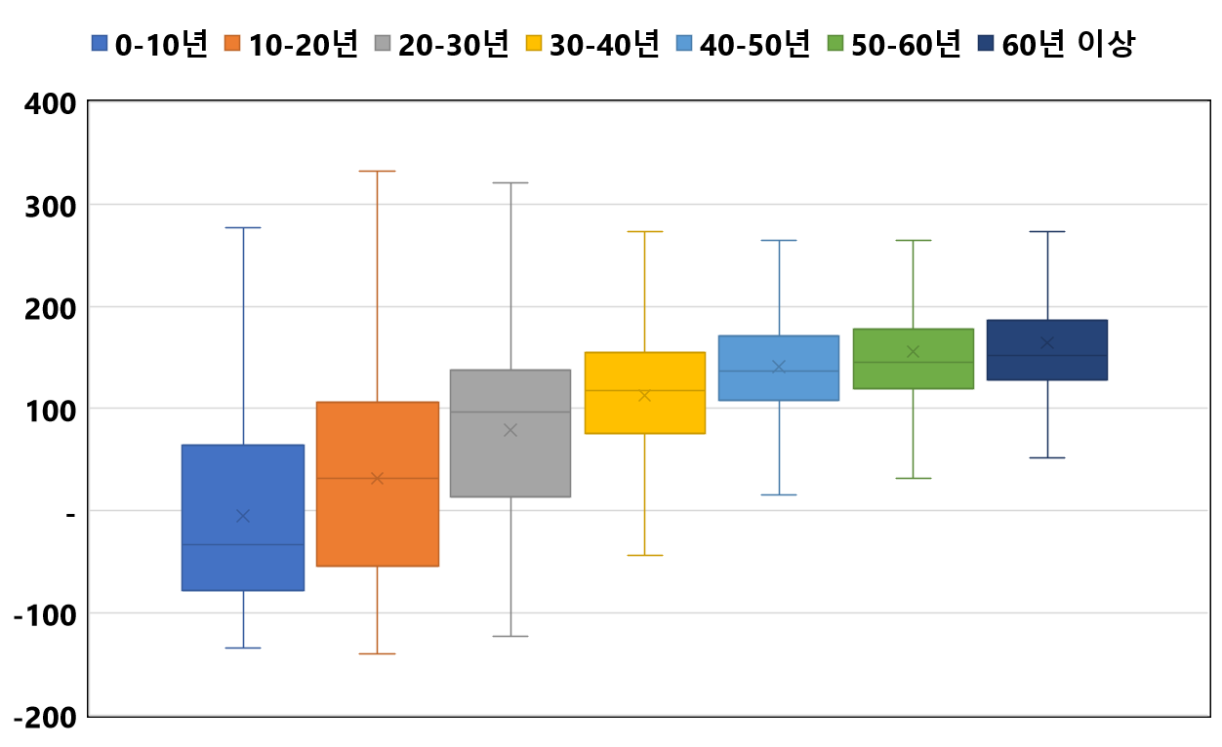
투자가치[백만원]
-

Slide 7
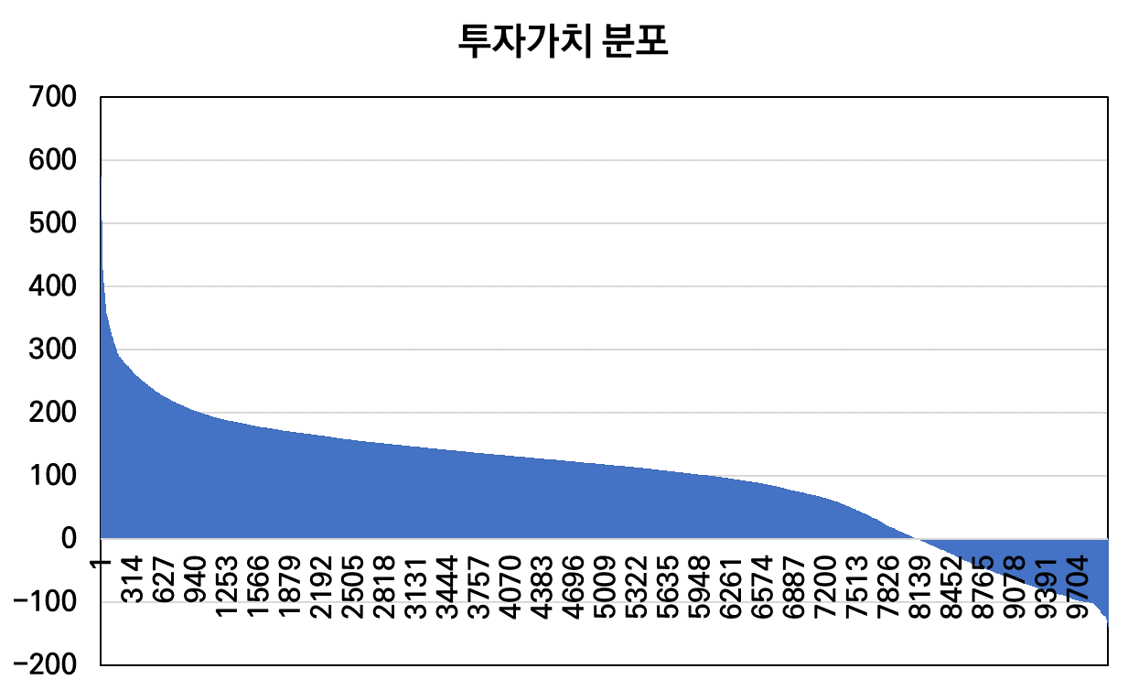
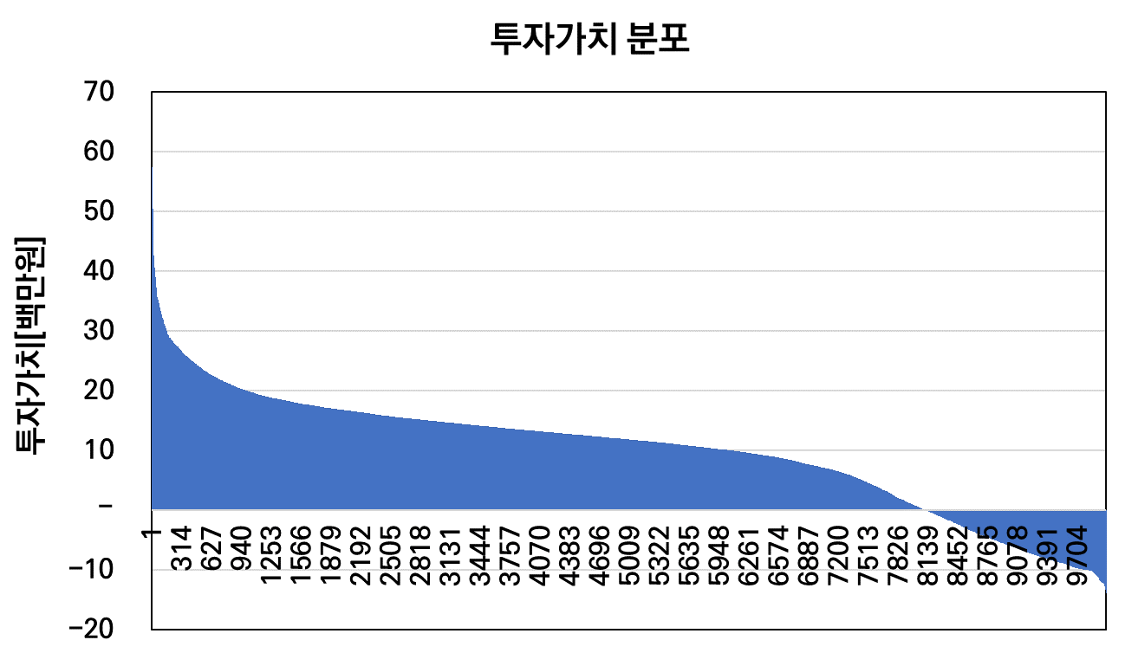
투자가치[백만원]
-

Slide 9
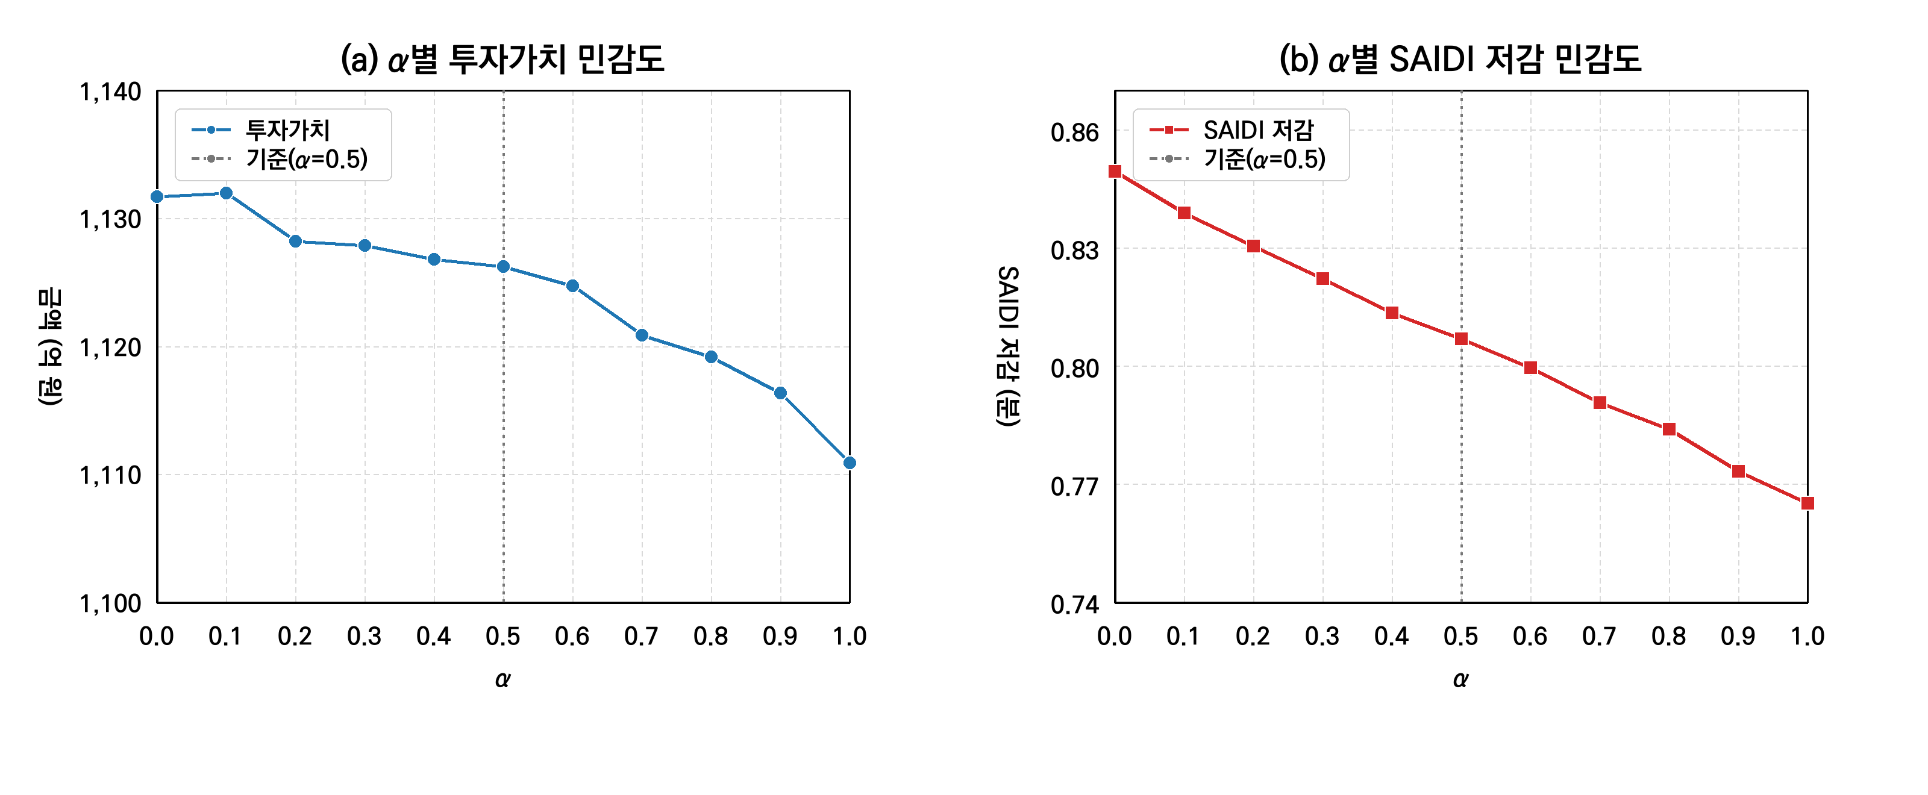
투자가치[백만원]
투자가치[분/호]

Slide 10
투자가치[백만원]
SAIDI[분/호]

